Slide 1

UTILISATION DU MARKDOWN DANS LA DOCUMENTATION
Présentation de :
N’GASAMA Henoc
ABOUBAKARI Rahmane

Slide 2
SOMMAIRE
INTRODUCTION
HISTORIQUE DU LANGUAGE
UTILITE DU LANGUAGE
ARCHITECTURE ET FONCTIONNEMENT DU LANGUAGE
SYNTAXE DECRITURE DU LANGUAGE
APPLICATION DANS LA REDACTION DES DOCUMENTATIONS
CONCLUSION

Slide 3

Introduction
La documentation est essentielle pour tout projet logiciel.
Markdown est une solution simple et efficace pour la rédiger.

Slide 4
Introduction
Cette présentation explore l'historique, l'utilité et la syntaxe des langages de programmation, ainsi que leur impact sur le développement logiciel et la documentation.

Slide 5

01
Historique

Slide 6
Origines du langage
Créé en 2004 par John Gruber, avec l’aide d’Aaron Swartz. Objectif : écrire du texte lisible et facile à convertir en HTML.

Slide 7
Évolution au fil des ans
Adopté dans les blogs, GitHub, éditeurs de code. Multiples versions : CommonMark, GitHub Flavored Markdown (GFM).

Slide 8
Impact sur la communication moderne
Facilite la rédaction technique et collaborative. Langage universel compris par les développeurs et les non-techniciens.

Slide 9

02
Utilité

Slide 10
Rôle dans le développement logiciel
Markdown structure les fichiers de projet. Indispensable pour les README, changelogs et notes de version.

Slide 11
Importance dans la documentation
Markdown simplifie la rédaction technique. Lisible brut ou en version formatée.

Slide 12
Facilitation de la collaboration
Markdown est universel et simple à apprendre. Il permet une écriture claire entre développeurs, rédacteurs, chefs de projet.

Slide 13
Éléments de base de la syntaxe
Markdown est un langage de balisage léger. Il repose sur une syntaxe simple interprétée par un moteur de rendu.

Slide 14
Fonctionnement général de Markdown
Markdown transforme du texte brut en HTML. Il utilise des moteurs de rendu comme Marked.js ou Pandoc.

Slide 15
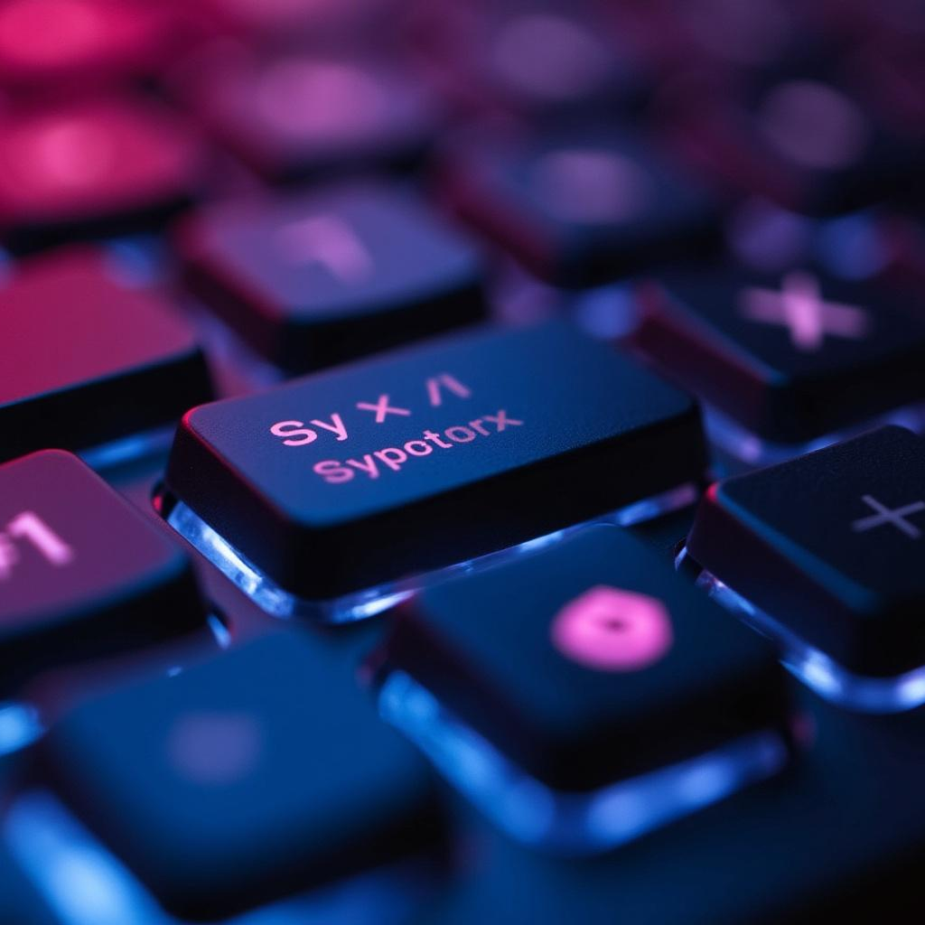
03
Architecture du langage Markdown

Slide 16
Origines du langage
Les langages de programmation ont émergé dans les années 1950, facilitant l'interaction entre l'homme et la machine. Les premiers langages, comme Fortran et Lisp, ont jeté les bases pour des développements futurs.

Slide 17

Évolution au fil des ans
Au fil du temps, les langages ont évolué pour répondre à des besoins de plus en plus complexes. De nouveaux paradigmes tels que la programmation orientée objet et fonctionnelle ont été intégrés.

Slide 18
Impact sur la communication moderne
Les langages de programmation permettent une communication fluide entre les utilisateurs et les ordinateurs, rendant les technologies plus accessibles et utilisables pour un large éventail de personnes.

Slide 19
02
Utilité

Slide 20
Rôle dans le développement logiciel
Les langages de programmation sont essentiels dans le développement logiciel, fournissant les outils nécessaires pour créer des applications robustes et efficaces.

Slide 21
Importance dans la documentation
La documentation est cruciale pour le développement logiciel. Un langage clair et précis facilite la compréhension et l'utilisation des applications par d'autres développeurs et utilisateurs.

Slide 22

Facilitation de la collaboration
Les langages de programmation facilitent la collaboration entre les équipes de développement. En utilisant des langages standardisés et bien documentés, les développeurs peuvent travailler ensemble de manière plus efficace, réduisant ainsi les erreurs et améliorant l'efficacité.

Slide 23
03
SYNTAXE

Slide 24
Éléments de base de la syntaxe
Élément Markdown | Syntaxe
Titre | #Titre, ##Titre, ###Titre, ####Titre
Gras | **gras** ou __gras__
Italique | *Italique* ou _italique_
Listes | -Element ou 1. Element
Lien | [Google](https://google.com)
Image | ![Texte alt](image.png)

Slide 25
Éléments de base de la syntaxe (Suite)
Élément Markdown | Syntaxe
Code | ```python print("Hello World")
Tableaux | | Nom | Âge | |--------------|-----------| | Henoc | 561 |
Citation | > Ceci est une citation
Séparateur horizontal | --- ou ***
Cases à cocher | - [x] Terminé - [ ] À faire

Slide 26
Règles et conventions
Markdown est un langage souple, mais certaines bonnes pratiques permettent d'assurer un rendu clair et cohérent.
Il est conseillé de :
Laisser une ligne vide entre les paragraphes et les blocs (code, liste, tableau).
Utiliser un style unique pour le gras, l’italique ou les listes, et s’y tenir.
Respecter la hiérarchie des titres sans sauter de niveau.

Slide 27
04
APPLICATIONS

Slide 28
Rédaction de documentations
Markdown est largement utilisé pour rédiger des documentations techniques grâce à sa simplicité et sa lisibilité.
Il permet d’écrire rapidement des fichiers structurés, comme les README.md, guides d’installation, changelogs ou manuels d’utilisation. Les plateformes comme GitHub, GitLab ou Bitbucket l’interprètent automatiquement et l’affichent avec une mise en forme claire.
De nombreux outils de génération de documentation (tels que MkDocs ou Docusaurus) utilisent le Markdown comme base. Markdown facilite ainsi le travail collaboratif et améliore la qualité de la documentation dans les projets logiciels.

Slide 29
EXEMPLES PRATIQUES

Slide 30
Conclusions
Markdown est un langage léger, accessible et puissant, idéal pour structurer rapidement du contenu textuel. Sa syntaxe simple permet d’écrire des documents lisibles, même sans mise en forme visuelle. Il est devenu un standard dans la rédaction de documentations techniques, en particulier dans les environnements collaboratifs et les projets open source. Facile à apprendre et largement adopté, Markdown constitue un outil essentiel pour tout développeur, rédacteur technique ou étudiant souhaitant produire du contenu clair, structuré et professionnel.

Slide 31
Thank you!
Do you have any questions?
We have anwsers !!!
+00 000 000 000

